Slide 1

Finanzas personales con la Biblia
Curso Mayordomía Bíblica
Lección 2

Slide 2
“… porque todas las cosas que están en los cielos y en la tierra son tuyas”
1ª Crónicas 29:11
“De Jehová es la tierra y su plenitud; el mundo, y los que en él habitan”
Salmos 24:1
“Mía es la plata, y mío es el oro, dice Jehová de los ejércitos”
Hageo 2:8
El Señor es creador de todas las cosas
y nunca ha transferido la propiedad de su creación

Slide 3
^{Lucas 14:33}
“Así, pues, cualquiera de vosotros que no renuncia a todo lo que posee, no puede ser mi discípulo”

Slide 4
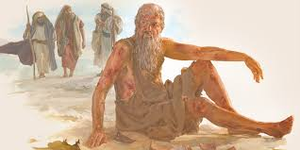
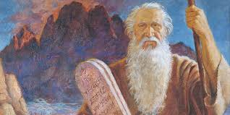
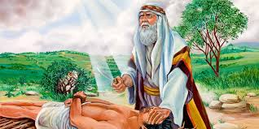
Job
Moisés
Abraham

Slide 5
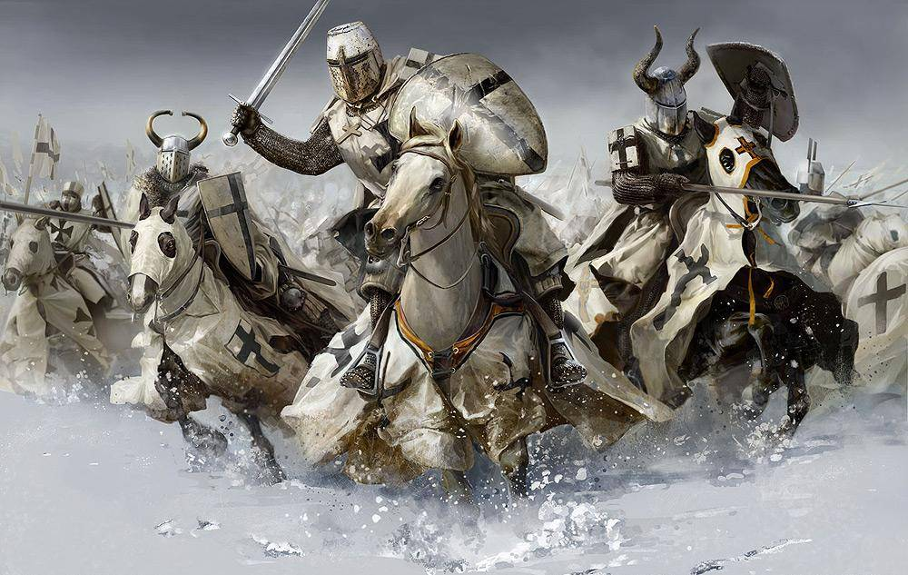
Notes:
En la Edad Media, los mercenarios lucharon en las Cruzadas. Como era una guerra religiosa, se tuvieron que bautizar antes de ir a la guerra. Mientras montaban sus caballos en el río para el bautismo, sostuvieron sus espadas fuera del agua para indicar que Dios podía controlar todo, excepto sus espadas. Se sentían perfectamente capaces de manejarlas ellos mismos.

Slide 6
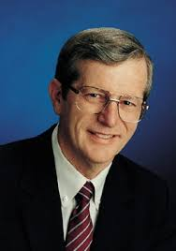
“Cuando reconocemos que Dios es propietario de todo,
cada decisión en cuanto a cómo gastar nuestro
dinero se convierte en una decisión espiritual.
Ya no le preguntamos:
‘Señor, ¿qué quieres que haga con mi dinero?’,
sino que decimos
‘Señor, ¿qué quieres que haga con tu dinero?”
Larry
Burkett

Slide 7
CONTRASTE
La sociedad dice:
Lo que yo poseo es solamente mío, y solo yo controlo mi destino.
Las Escrituras dicen:
Lo que yo poseo es de Dios. Es del Dios soberano y vivo, quien controla todos los eventos.

Slide 8
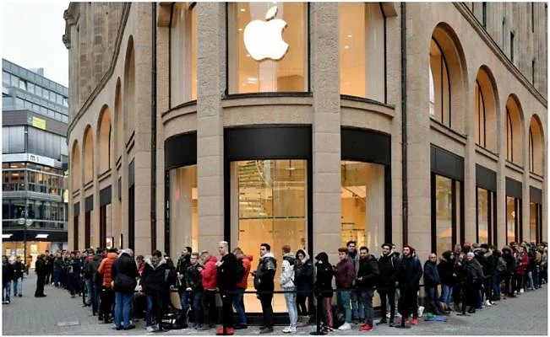

Slide 9
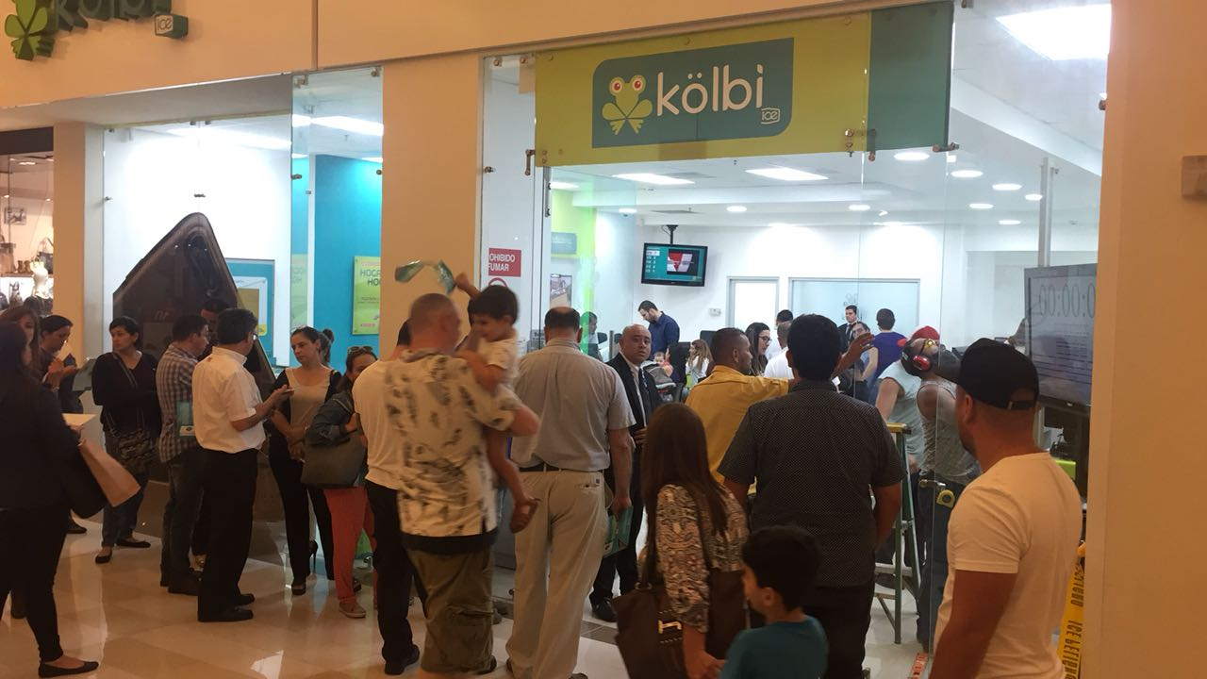
Notes:
Consumisno: Hoy en día, los individuos no compran únicamente por necesidad o solo cuando van al supermercado. La realidad es que ahora los usuarios están predispuestos a consumir en cuanto ponen un pie en la calle.

Slide 10
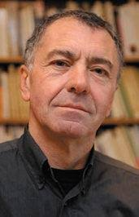
“Cuanto más se desatan los apetitos de compras,
más aumentan las insatisfacciones individuales"
Gilles Lipovetsky
filósofo y sociólogo francés
Notes:
Gilles Lipovetsky es un filósofo, sociólogo francés.
Estudios dicen que los comportamientos de compra más excesivos y descontrolados se deben, pues, a "la insatisfacción y la tristeza vital", quedando "atrapados en un círculo vicioso, tratando de buscar en la compra el alivio a la sensación de vacío que su propio consumismo les provoca".

Slide 11
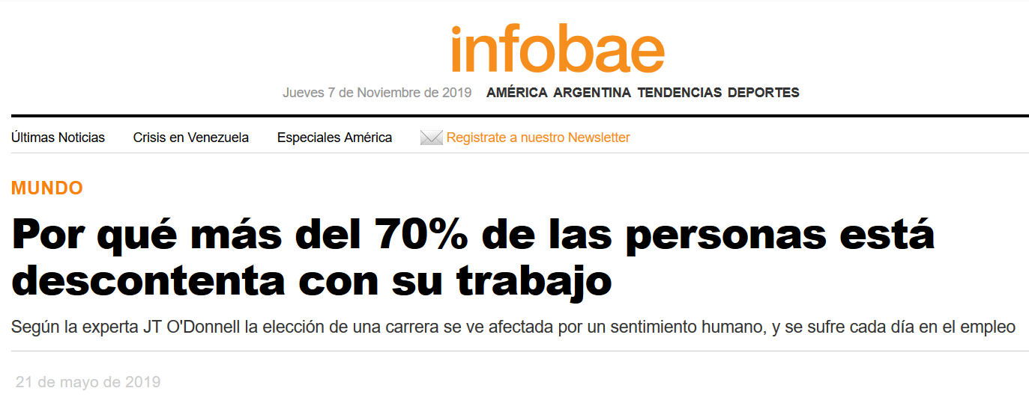

Slide 12
El 63% de las jóvenes uruguayas no se sienten atractivas,
43% cree que debería tener menos peso para lograr un cuerpo ideal
y 45% declara haber sido víctima de algún tipo de burla (que en la mayoría de los casos referían a su aspecto físico).
Sólo tres de cada 10 niñas y adolescentes -de entre 10 y 17 años- considera que su autoestima es muy fuerte.
Fuente: https://www.elpais.com.uy/vida-actual/estudio-pone-mira-autoestima-uruguayas.html
Notes:
presión de las redes sociales

Slide 13
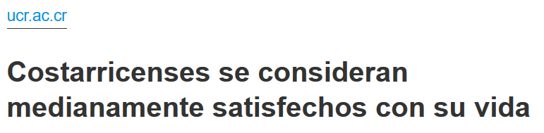
“… los costarricenses experimentaron menores grados de satisfacción (entre un 52 y 56%), en aspectos como el nivel educativo que poseen, el ingreso que reciben, el tiempo que dedican al ocio y el ingreso que recibe su familia”.
Fuente:
https://www.ucr.ac.cr/noticias/2013/01/24/costarricenses-se-consideran-medianamente-satisfechos-con-su-vida.html

Slide 14
insatisfacción
vs.
contentamiento
Notes:
Eclesiastés 5:10, “El que ama el dinero, nunca tiene suficiente; Quien ama la riqueza nunca está satisfecho con sus ingresos. Esto tampoco tiene sentido”.

Slide 15
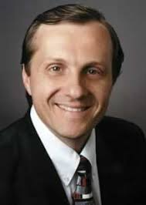
Debemos tener “contentamiento”:
  “es estar contento y disfrutar de la vida sin importar el lugar en el que estemos en la escala social”
Contentamiento no es lo mismo que conformismo.
Andrés Panasiuk
Autor de libros de finanzas personales
Notes:
El contentamiento es conocer el plan de Dios para su vida, tener la convicción de vivirlo y creer que la paz de Dios es mayor que los problemas del mundo.

Slide 16
“No digo esto porque esté necesitado, pues he aprendido a estar satisfecho en cualquier situación en que me encuentre”
Filipenses 4:11

Slide 17
“Sé vivir humildemente, y sé tener abundancia;
en todo y por todo estoy enseñado,
así para estar saciado como para tener hambre,
así para tener abundancia como para padecer necesidad”
Filipenses 4:12

Slide 18
Manténganse libres del amor al dinero, y conténtense con lo que tienen, porque Dios ha dicho: «Nunca te dejaré; jamás te abandonaré.».
Hebreos 13:5
Notes:
la verdadera paz financiera y la satisfacción provienen de aceptar el señorío de Dios sobre todas las cosas

Slide 19
CONTRASTE
La sociedad dice:
Necesito y merezco tener más y mejores cosas, no puedo conformarme ni darme por satisfecho.
Las Escrituras dicen:
Debo tener contentamiento en cualquier situación y alabar al Señor por todo lo que tengo.
Notes:
Este mundo tratará de convencerte de que tus propósitos, metas, significado, autoestima, ambición y energía vital deben estar envueltos en cosas materiales.
No se trata de negar la realidad de la vida y tratar de encubrirla con una actitud positiva. Se trata de vivir la verdad de la presencia de Dios en su vida.

Slide 20
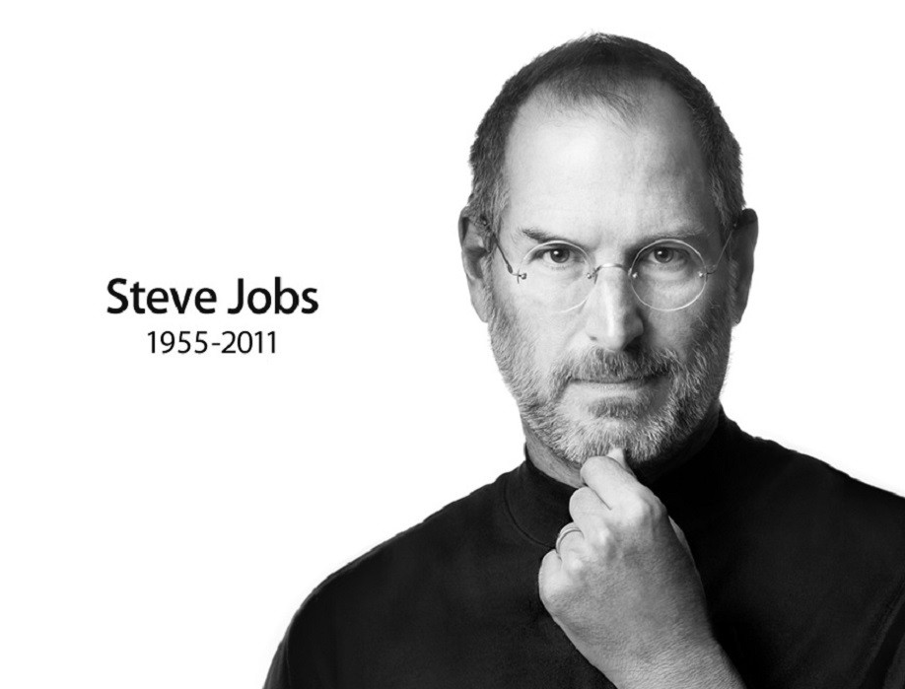
“Las cosas que más me gustan
no cuestan dinero”

Slide 21
Dos partes en cuanto al manejo del dinero
La parte de Dios
La parte de nosotros

Slide 22
Dos partes en cuanto al manejo del dinero
La parte de Dios
La parte de nosotros
1. Propiedad
Salmo 24:1
“De Jehová es la tierra y su plenitud”

Slide 23
Dos partes en cuanto al manejo del dinero
La parte de Dios
La parte de nosotros
1. Propiedad
2. Control
Salmo 135:6
“Todo lo que Jehová quiere, lo hace, en los cielos y en la tierra, en los mares y en todos los abismos”

Slide 24
Dos partes en cuanto al manejo del dinero
La parte de Dios
La parte de nosotros
1. Propiedad
2. Control
3. Provisión
Filipenses 4:9
“Mi Dios, pues, suplirá todo lo que os falta conforme a sus riquezas en gloria en Cristo Jesús”

Slide 25
Dos partes en cuanto al manejo del dinero
La parte de Dios
La parte de nosotros
1. Propiedad
Fidelidad:
Bienes y recursos
1ª Corintios 4:2
“Ahora bien, se requiere de los administradores que cada uno sea hallado fiel”
2. Control
3. Provisión
Dios es Señor

Slide 26
Dos partes en cuanto al manejo del dinero
La parte de Dios
La parte de nosotros
1. Propiedad
Fidelidad:
Bienes y recursos
Cosas pequeñas
2. Control
Lucas 16:10
“El que es fiel en lo muy poco, también en lo más es fiel; y el que en lo muy poco es injusto, también en lo más es injusto”
3. Provisión
Dios es Señor

Slide 27
Dos partes en cuanto al manejo del dinero
La parte de Dios
La parte de nosotros
1. Propiedad
Fidelidad:
Bienes y recursos
Cosas pequeñas
En lo ajeno
2. Control
3. Provisión
Lucas 16:12
“Y si en lo ajeno no fuisteis fieles, ¿quién os dará lo que es vuestro?”
Dios es Señor

Slide 28
Dos partes en cuanto al manejo del dinero
La parte de Dios
La parte de nosotros
1. Propiedad
Fidelidad:
Bienes y recursos
Cosas pequeñas
En lo ajeno
2. Control
3. Provisión
Dios es Señor
Contentamiento

Slide 29
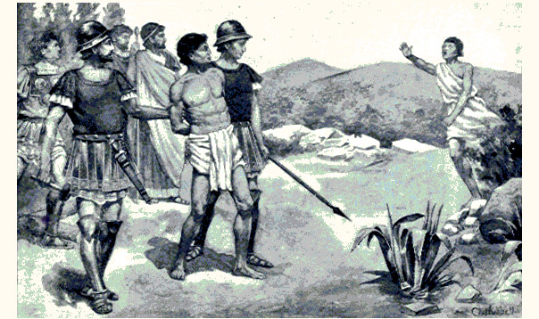

Slide 30
CONTRASTE
La sociedad dice:
Te ganaste el dinero, ahora gástalo como quieras.
Las Escrituras dicen:
Sólo puedes estar contento si has sido un siervo fiel manejando el dinero desde la perspectiva del Señor.
Notes:
Este mundo tratará de convencerte de que tus propósitos, metas, significado, autoestima, ambición y energía vital deben estar envueltos en cosas materiales.
No se trata de negar la realidad de la vida y tratar de encubrirla con una actitud positiva. Se trata de vivir la verdad de la presencia de Dios en su vida.

Slide 31
Muchas gracias
¡Que el Señor le bendiga!

